Slide 1
МОСКОВСКАЯ ПРЕДПРОФЕССИОНАЛЬНАЯ
ОЛИМПИАДА ШКОЛЬНИКОВ
Профиль «Информационные технологии»
Командный кейс No 3 «Анализ поступления»
Проект выполнили
Ученики 10А класса ГБОУ Школы им. А. Боровика
Горин Д. В.
Гусев М. А.

Slide 2

Язык программирования
В качестве основного языка программирования в нашем проекте мы использовали Python за его плюсы, а именно
  Простота написания кода
  Упрощённая система работы с данными
  Множестве библиотек, упрощающих написание кода

Slide 3

Язык программирования
В нашем проекте мы использовали такие библиотеки как :
django для работы с сервером
os для работы с файлами
json для работы с файлами расширения json

Slide 4
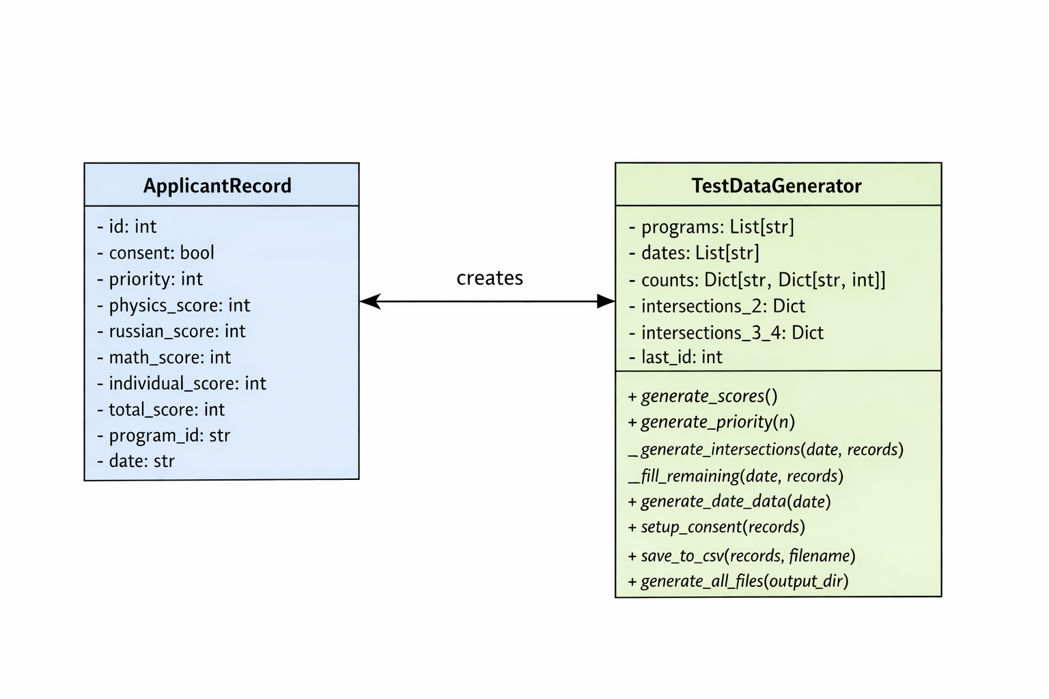
Диаграмма классов

Slide 5
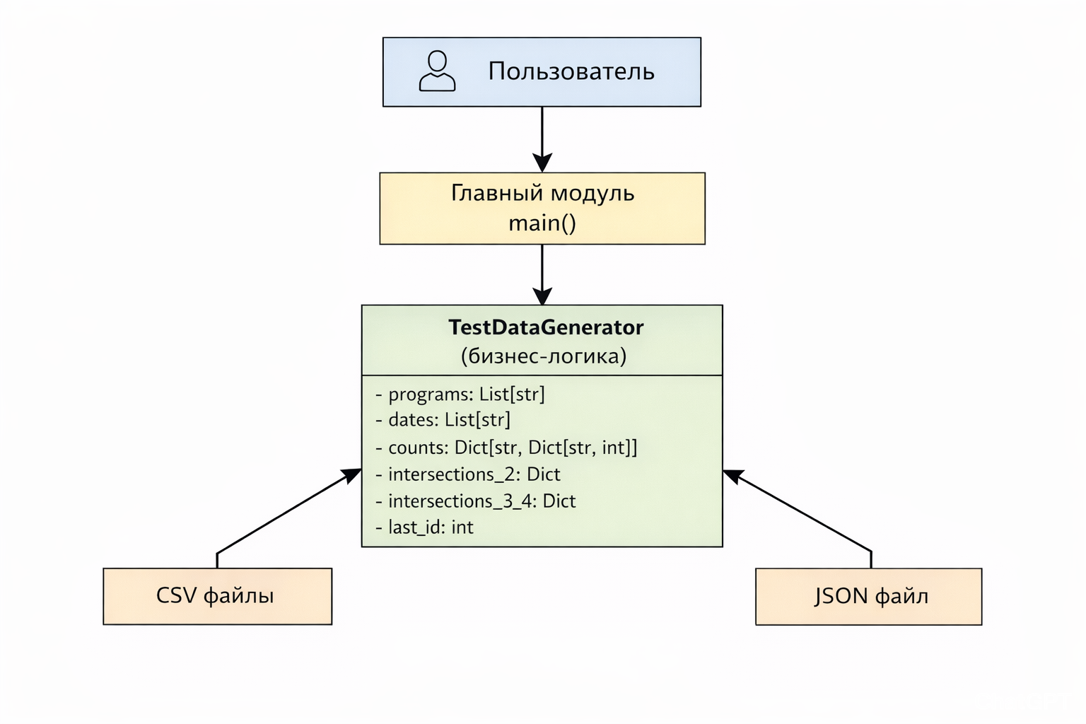
Принцип работы

Slide 6

СУБД
Для управления базами данных (БД) мы выбрали SQLite3 за его преимущества
  Простота использования
  Поддержка django
  Быстро
  Удобно

Slide 7
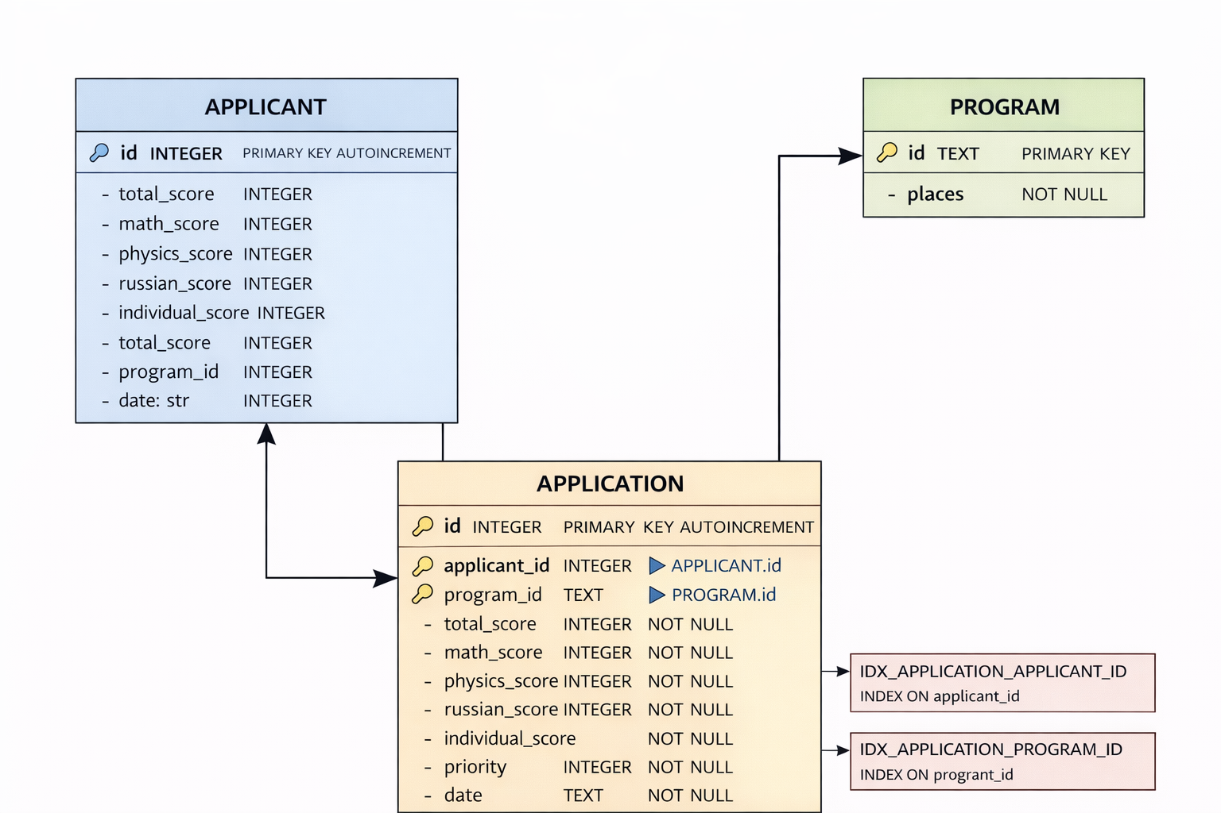
Схема БД

Slide 8
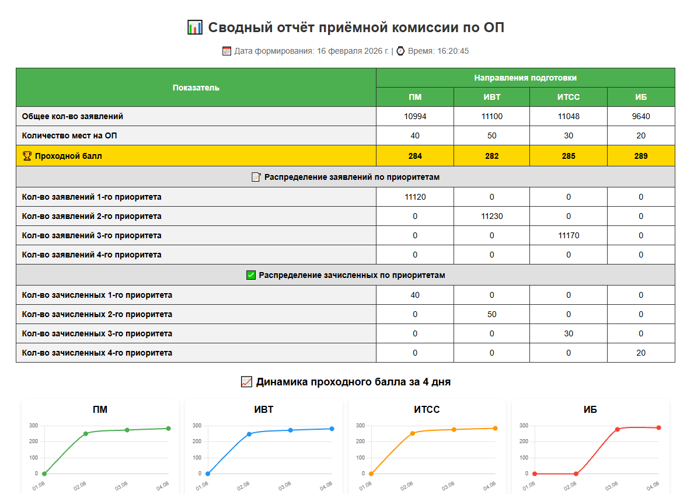
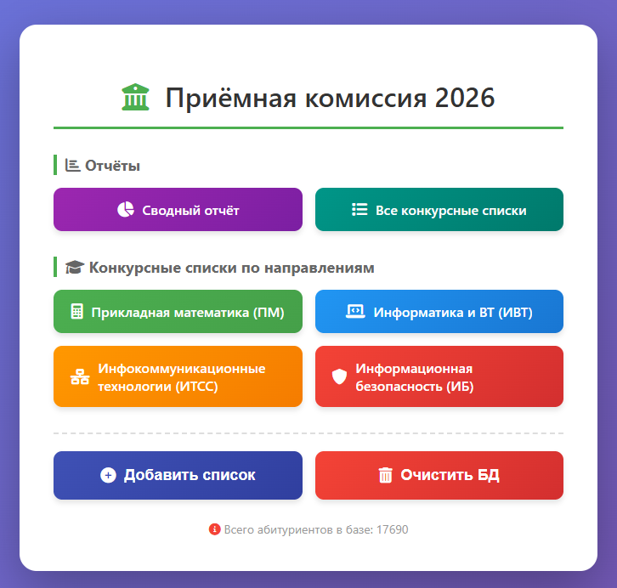
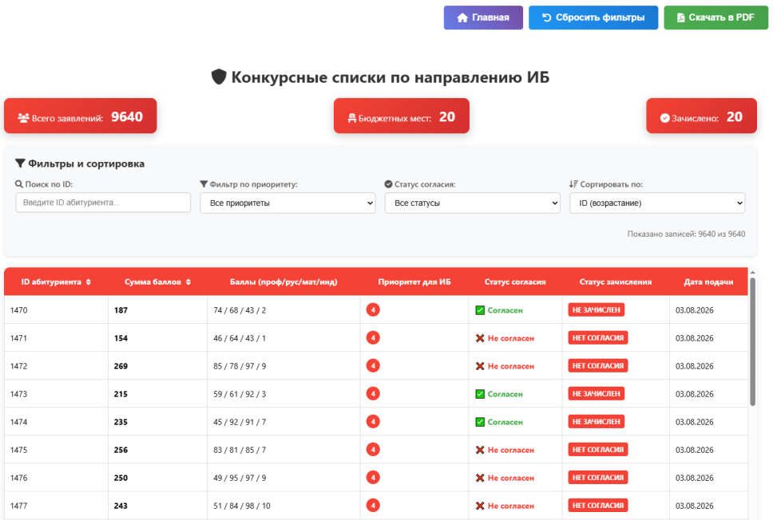
Вид интерфейса
В качестве интерфейса мы использовали html страницы

Slide 9
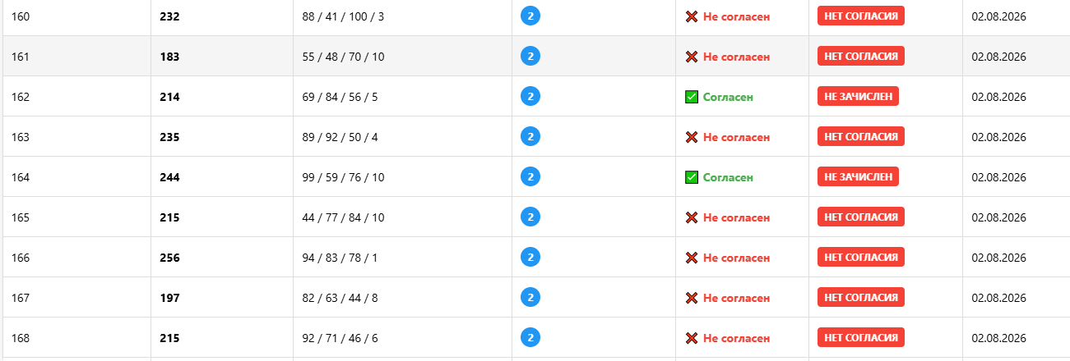
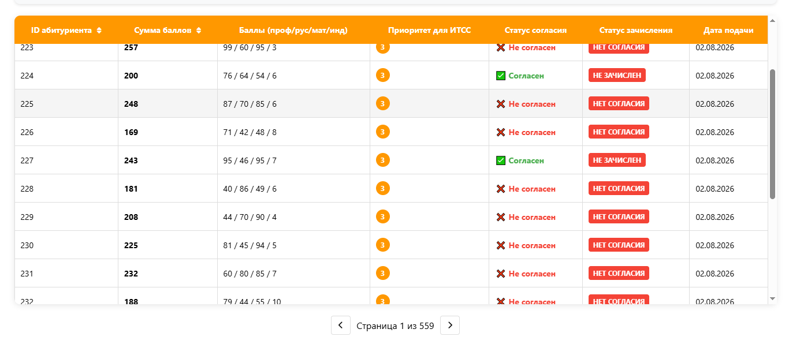
Примеры отчётов

Slide 10
Ссылки на нашу работу
https://vk.com/wall887951416_1
Видео пример
https://github.com/DVGroin/ProjectForPredporofOlimp
Ссылка на репозиторий

Slide 11
СПАСИБО ЗА ВНИМАНИЕ

